Slide 1
Mit Weisheit mein Reden gestalten
Tipps aus dem Buch der Sprüche
Notes:
Wahrscheinlich haben wir alle beide Seiten erlebt.
Mit dem, was wir gesagt haben, andere ermutigen können oder etwas Positves bewirken können.
Aber vielleicht auch das andere: Menschen innerlich verletzt durch das was oder wie wir etwas gesagt haben.
Bsp: Oberstdorf: Wir sprachen über geistliche Ernährung und ob wir gut darin sind, unseren inneren Menschen zu versorgen….
Da hab ich ein Spruch gemacht: Wie man sich bettet, so liegt man – wie man sich füttert , so wiegt man…
Meinte es nicht mal negativ. Am Ende kam eine Dame auf mich zu- ziemlich aufgebracht, warum alle immer über ihr Gewicht sprechen…
Sie wollte hier Urlaub machen und als ich das sagte, ging bei Ihre eine Schalousie runter. Ich hatte mir nur durch einen dummen Spruch zunächst den Zugang zu ihr verbaut…. (wir konnten im Laufe der Woche die Dinge klären und sie hat doch einige andere Impulse mitgenommen)
Ich hatte nicht vor, es war nicht meine Absicht und dennoch habe ich sie verletzt.
Ich erinner mich auch an Situationen in der Familie- als ich in bestimmten Situationen- auch gegenüber den Kindern den falschen Ton angeschlagen habe, weil ich selbst genervt war…. - und Gott eine Gelegenheit schenkt, sich zu entschuldigen…. Auch gut, wenn Kinder das von uns lernen…
Nun könnte man meinen, dann sag ich nix mehr. Und verpasse damit so viele Möglichkeiten Gutes zu tun und zum Segen zu werden.
Aber wir sollten uns bewusst sein, dass Worte Macht habe- in die eine Richtung oder in die andere.

Slide 2
Vom Reden
Die Bibel:
„Worte sind wie Tattoos – gut gestochen halten sie ein Leben lang.“
An aufrichtigen Worten hat der Herr Freude. Der Gottesfürchtige denkt, bevor er redet. Ein freundlicher Blick erfreut das Herz; eine gute Nachricht stärkt die Gesundheit.
Spr 15: 26-29
Freundliche Worte sind wie Honig- süß für die Seele und gesund für den Körper.
Spr 16: 24
Sorgen drücken einen Menschen nieder; ein gutes Wort aber muntert einen Menschen auf.
Spr 12: 25
„Herr, gib Acht auf das, was ich rede und wache über meine Lippen.“ Ps 141:3
Worte haben Macht!
Notes:
Spr 15: 1 Eine freundliche Antwort besänftigt den Zorn, kränkende Worte erregen ihn. Die Worte eines weisen Menschen helfen zur Erkenntnis….Freundliche Worte schenken Leben…
Spr 18: 20 Worte sättigen die Seele wie Speise den Magen; das rechte Wort aus dem Mund eines Menschen stillt alle Wünsche
Spr 10: 19 Rede nicht zu viel, denn das führt zur Sünde.
Spr 12: 17 Ein ehrlicher Zeuge spricht die Wahrheit, ein falscher Zeuge verbreitet Lügen
Spr 12: 18 Wer unüberlegt redet, der verletzt andere, die Worte der Weisen sind wir Balsam
Spr 18: 13 Welche Schande, welche Dummheit, einen Rat zu erteilen, bevor man die Hintergründe kennt. (ZUHÖREN!)
Spr 17: 28 Selbst einen Narren hält man für weise, wenn er schweigt; solange er den Mund nicht aufmacht, scheint er klug zu sein
Spr 20: 19 Wer klatscht, plaudert auch Geheimnisse aus, deshalb triff dich nicht mit Leuten, die zu viel reden.
Gutes Reden lichtet den Nebel in Menschen und Leute bekommen neue Hoffnung. Es entstehen oft Lösungen für Probleme.
Wir sind erst dann weise, wenn uns die Macht der Worte klar ist. Jak 3: 2 ff. Selbstbeherrschung in bester Form. Kleine Ursache- große Wirkung
Kleine Risse im Damm erkennen und reparieren, bevor der Damm Löcher reißt und viele Unschuldige unter den Wassermassen begraben werden.

Slide 3
Rechtes und falsches Reden
Die Macht der Rede Spr.
Zum Leben oder zum Tod 18: 21
Zu heilen oder zu zerstören 12: 18
Zu belohnen oder zu verletzen 12: 14/ 18:6 ff
Kriterien schlechter Rede Spr.
Lügenworte 12: 22
Verleumdung 10:18
Falsches Zeugnis 17: 15
Heuchelei 29: 5
Geschwätz 10:19
Notes:
Einige Verse, die von der Macht unseres Redens sprechen.

Slide 4
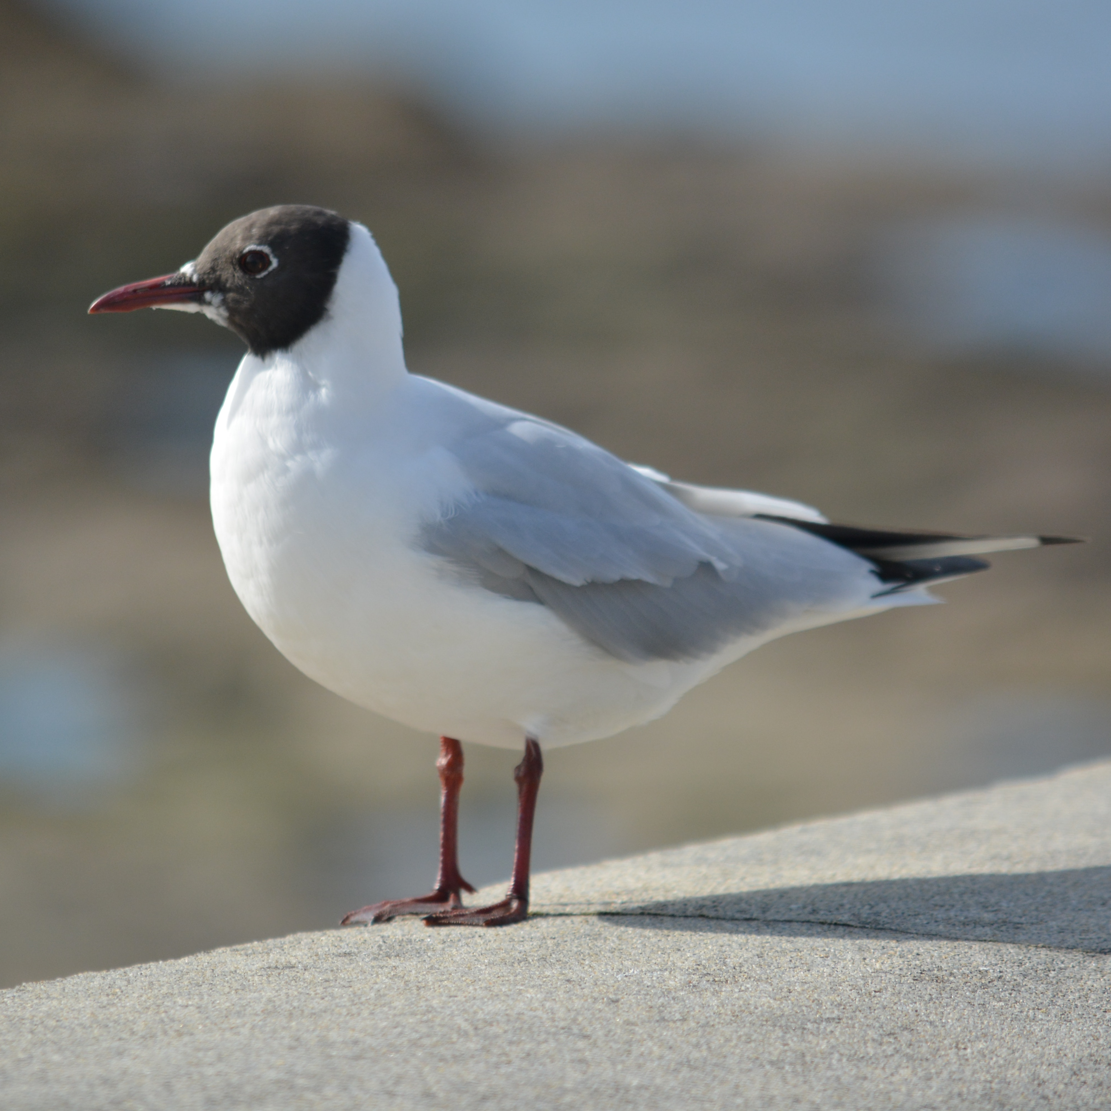
Und noch ein Spruch
Ich habe Kollegen, die den Begriff „Möwen-Management“ nicht kannten: reinflattern, rumschreien, auf alles sche… und wieder rausflattern
Notes:
Die Praxis im Trubel des Alltags.
Bei anderen fällt einem das auf- mir selbst vielleicht weniger.

Slide 5
Kriterien guter Rede
Sanftheit 15:1
Kein Selbstruhm 27: 1+2
Zurückhaltung 17: 27
Kein Klatsch 10:12
Befähigung 15: 23
Mit Überlegung 15: 28
In Wahrheit 16:13
„Verzichtet auf schlechtes Gerede, sondern was ihr redet, soll für andere gut und aufbauend sein, damit sie im Glauben ermutigt werden.“
Eph 4:29
Notes:
Sanftheit- Jesus selbst. Ich bin sanftmütig und von Herzen demütig…. Hier merkt man schon in der Begegnung, dass der andere einem nichts will, sondern uns Güte signalisiert. Sein Reden die Luft aus den Segeln nimmt und wir in Ruhe reden können.
Kein Selbstruhm: Eigenlob stinkt! Sagen wir. Und tatsächlich ist es mühsam ein ehrliches Gegenüber zu bleiben, wenn der andere eine Lobeshymne nach der anderen auf sich sich selbst singt. Ich, meiner, mir, mich. Wie lange schaffen wir es ein Gespräch zu führen, ohne diese Worte zu benutzen. Und tatsächlich gibt es das auch, dass Leute ständig einen Bezug zu sich herstellen müssen. Du erzählst von deinem schönen Urlaub- er war auch schon da nur 3 Wochen länger. Du erzählst von deiner krankheit- hatt er auch schon, nur viel schlimmer…. Dass wird ne mühsame Geschichte…
Zuückhaltung- generell z.B: mit unserem Urteil, wir meinen vielleicht seine Situation völlig zu druchschauen und geben weise Tipps und merken erst später, wie danebn wir lagen. Also Vorsicht- erst verstehen
Kein Klatsch: BSp Frau geht zum Pastor und bekennt, dass sie über ihn getratscht hat… Kissen ausschütteln auf dem Kirchturm, Federn wieder einsammeln….
Spr 15: 23 An einer richtigen Antwort hat jeder Freude; wie gut ist es , zum richtigen Zeitpunkt das Rechte zu sagen!“ Weisheit, dies zu können und auch zu tun.
Zitat Kreis: Eph 4. die Filter benutzen : ist es wahr, ist es gut, ist es hilfreich?

Slide 6
Die Quelle guter Rede
Ein gutes Herz 16:23 /4 : 23
Gute Freunde 13:20
Gute Lehre 22:17 ff
Gebet 16:1-3
Notes:
Wenn Liebe in unserem Herzen ist, wird sie auch über die Lippen kommen Mt 12: 34 wessen das Herz voll ist…
Worte haben Macht. Sie können aufbauen oder zerstören- erheben oder erniedrigen – heilen oder verletzen.
Wir haben die Fähigkeit, durch unsere Worte positive und negative Konsequenzen hervorzurufen. Viele Worte- viele Konsequenzen.
Beziehungen werden dadurch in verschiedene Richtungen gestaltet. Wer seine Worte weise wählt, auf den wird freundliches Verhalten zurückfallen.
Kol 4: 6 - Mt 15: 11+18 Worte auch als Signale unserer Herzen wahrnehmen: was geben diese über den Zustand preis?
Von dem, was Leute von sich geben, lässt sich mancher Rückschluss zu. Wessen des herz voll ist, davon redet er- wenn nur Müll, dann weißt du etwas über mich!

Slide 7
Tipps zur besseren Verständigung
Suche nach freundlichen Worten
„Was gibt es hier GUTES zu sagen?“ positiver Blick
Übertreibe nicht- bleibe bei der Wahrheit
Vermeide allg. Aussagen „Man sagt...“
Lerne richtig ZUHÖREN
Sprich aufrichtig- ohne Beschuldigung
Frage nach, um genauer zu verstehen
Lass dich nicht vom Bösen überwinden
Stehe zu deinem eigenen Versagen
Notes:
Nicht übertreiben- Verlust von Inhalt und Glaubwürdigkeit! Alles Mega- geht nicht besser!....
Benutze nicht andere, nur weil du nicht den Mut hast, Dinge beim Namen zu nennen…. Das ist nicht fair gegenüber den anderen und dein Gegenüber wird bald merken, dass dies nur vorgeschoben ist. (Es sei denn, Du willst in Liebe jemand darauf aufmerksam machen, dass manches nicht so gut ankommt, wie die Person vielleicht selbst denkt.
Zuhören: Wertschätzung beginnt mit Zuhören- den anderen wirklich verstehen wollen. Mein Problem- das mein Kopf schon arbeitet, bevor der andere fertig ist.
Lass dich nicht vom Bösen überwinden. Merke rechtzeitig, dass da etwas in dir aufsteigt und bete, dass Du nicht mit gleicher Münze zurückzahlst…
Nicht vom Bösen überwinden: Wie es in den Wald… Nein. Wie Jesus mir. So ich dir
Manchmal ist es hilfreich, deutlich zu signalisieren, dass wir unseren Anteil an einer Differenz haben… falsch gehandelt haben
Und: bereite, wenn möglich, dein Gespräch vor! Überlege genau, wie du einsteigst und überlasse es nicht deiner Spontanität, es sei denn Du lebst so intensiv mit dem Geist Gottes- das du hier seine Worte ausdrückst…
Konflikt: Du, ich habe den Eindruck, das es etwas gibt, dass zwischen uns steht. Und ich habe Angst, dass es unsere Beziehung langfristig beeinflusst- könnte ich mit dir mal darüber sprechen- mir liegt an dir!

Slide 8
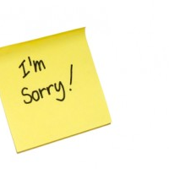
Und noch ein Spruch
In einer Welt, in der alle perfekt sein wollen, beeindruckt nichts mehr, als ein Mensch, der aufsteht und sagt: “ Tut mir leid, mein Fehler!”

Slide 9
Ermutigung als Lebensstil
Das einzige, was das natürliche Wachstumspotential im Menschen zur Entwicklung bringen kann, ist Ermutigung. Ermutigung macht den Schwachen stärker, den Kranken gesünder, den Zweifelnden sicherer, den Ängstlichen mutiger….“
(Theo Schoenaker, Psychologe)

Slide 10
Ermutigung als Lebensstil
Ermutigung als ein Zeichen der Aufmerksamkeit oder Interesse, das anderen Mut macht oder Auftrieb gibt.
Para-kaleo: ermutigen, ermahnen, herbeirufen, bitten, trösten, ermuntern
Paraklet: Bezeichnung für den Heiligen Geist: Tröster, Beistand, Ratgeber Joh 14: 16
…………..
Entmutigung ist die Visitenkarte des Teufels, die er hinterlässt, wenn er jemanden besucht hat.
Entmutigung raubt uns das Wichtigste, was wir im Leben brauchen, nämlich Mut. Mit Mut sind wir kreativ genug, unsere Aufgaben zu lösen. Theo Schoenaker (Psychologe)

Slide 11
Wie kann Ermutigung geschehen?
1 Sam 23: 16 Jonathan stärkt David
2 Mo 14: 13 Mose beruhigt das Volk
2 Chr 35: 2 Josia ermutigt die Priester
Spr 12: 18 + 25 ermutigende Wort
Jes 50: 4 den Müden ermutigen
Hebr 3: 13 geistliche Unterstützung
Röm 15: 14 Ihr habt, was ihr braucht….

Slide 12
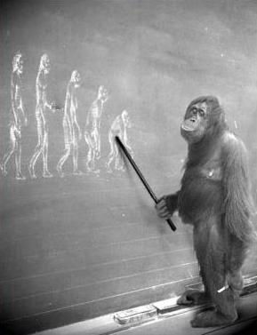
„Der Klügere gibt nach…“
Wenn der Klügere nachgibt, geschieht immer was der Dümmere will.
Unser Auftrag: Gal 6: 1f
In Demut und Sanftmut Dinge ansprechen, um den anderen zu gewinnen
Mt 18

Slide 13
Die Grundregeln des Gesprächs:
10 Tipps
Ich statt man – Ich- Botschaften, nicht „man“
Zuhören statt „Ich weiß schon!“
Nachfragen statt unterstellen
Beschreiben statt bewerten
Eigene Gefühle statt Kritik am anderen
Deutlich aussprechen statt andeuten
Unmittelbare Rückmeldung statt globale Abrechnung
Gezielte Aussagen statt generelle Aussagen
Mit eigenen Worten das Verstandene wiederholen
Der JOKER: Rede positiv: Komplimente, Lob, Dank
.
.

Slide 14
5 (Über)-Lebenstipps
1. Werde „besser“ - nicht perfekt Gal 6: 15 Veränderung ist ein geistlicher Prozess, der Zeit braucht
2. Sei ehrlich zu Dir selbst Ps 50: 17-20 Bereitschaft, der Realität ins Auge zu sehen
3. Höre auf, alles allein lösen zu wollen 1. Petr 4:10 Wir alle brauchen Ergänzung
4. Lebe deine Berufung Eph 4: 1+2 Erinnere Dich an Gottes Vorgaben und tue das Richtige
5. Bleib dran an Jesus Joh 15: 5,8,16 Das Maß deiner Fruchtbarkeit ist abhängig von deiner Jesusnähe
Notes:
Zu 2: Wenn du in deine Zukunft schaust….wo endest du, wenn du so weitermachst wie bisher?

Slide 15
Mit Weisheit Herausforderungen meistern
Tipps aus dem Buch der Sprüche
Notes:
Resilienz bezeichnen viele als eine Art seelische Widerstandskraft.
Eigentlich kommt der Begriff aus der Materialkunde und beschreibt das Phänomen, das Stoff nach einer Verformung wieder in Ihre Ausgangslage zurückkehren können.
z.B. Schwamm
So auch in der Psycholgie. Dort meint es eine psychische Gesundheit trotz widriger Lebensumstände aufrechterhalten oder zurückgewinnen können.
Die Kunst der Krisenbewältigung ist eine sehr individuelle Angelegenheit.
Unterschiedliche Faktoren spielen eine Rolle, wie auch Freunde, Werte, Glaubensvorstellungen.
Aber Resilienz ist lernbar.
Kurz zusammengefasst meint es dann : sich mit seinem Leben dem Licht Gottes stellen und seiner Spur zu folgen.
Vor allem sehen resiliente Menschen auch in kritischen Situationen auch ein Entwicklungspotenzial und versuchen dem, was da gerade geschieht einen Sinn zu geben.
- Nicht in der Passivität zu verharren, sondern früh danach suchen, wie man eine Situation positiv verändern kann. Sich nicht von den Umständen wehrlos vereinnahmen zu lassen und den Blick auf die Zukunft richten und beginnen den Alltag zu gestalten.

Slide 16
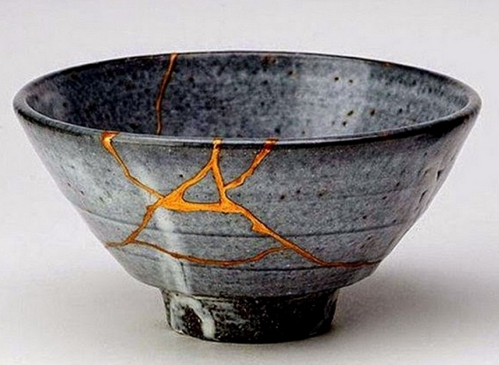
Resilienz – Immunsystem der Seele
Spr 24: 10 Ob du stark bist, zeigt sich erst in der Not
Spr 24: 16 Der Gottesfürchtige kann sieben mal fallen und wird doch jedes Mal wieder aufstehen….
Kentsugi – eine japanische Reparaturmethode für Keramik
Herausforderungen als Reifungshilfe für unseren Glauben
Notes:
Kentsugi

Slide 17
H.-J. Eckstein zu Röm 5
Auf die Idee muss man erst mal kommen, dass ausgerechnet das, was wir uns aus unserem Alltag immer wegwünschen – nämlich die Belastungen, die Widerstände und Schwierigkeiten – uns zu dem machen, was wir ohne sie immer sein wollten:
Standhaft und geduldig
Erfahren und bewährt
Zuversichtlich und hoffnungsvoll

Slide 18
Widerstandsfähigkeit entwickeln
Herausforderungen überwinden und sich auf Neues einlassen
Biblische Beispiele Paulus in 2 Kor 1: 3-9 / 2 Kor 11: 23-29
Paulus erlebt Dinge, die verarbeitet werden müssen
Körperliche Belastungen /Eingrenzungen
Seelische Belastungen
Geistliche Herausforderungen und Angriffe
Soziale Isolation und relationale Herausforderungen

Slide 19
Verschiedene Krisen
Identifikationskrise (Einsamkeit/ Unklarheiten)
Beziehungskrisen (Familie, Ehe, Team, Beruf…)
Verluste (materiell, finanziell, Menschen, Vertrauensverlust)
Glaubenskrisen (Umfeld, Zweifel, Anfechtungen…)
Wachsen wir in diesen Dingen? (Werden wir bitter oder „besser“?)
„…denn wir wissen, dass wir dadurch lernen….“ Röm 5: 3
„Ihr wisst ja, dass ihr durch solche Bewährungsproben für euren Glauben Standhaftigkeit erlangt...“Jak 1:3. bittet dabei um Weisheit

Slide 20
Gottes Handeln an Elia- in der Krise
Physisch – schlafen, wandern, essen und trinken
Psychisch - Gott stellt Fragen, lässt ihn reden
Geistlich – Gott begegnet ihm auf eine neue Art
Relational – Stellt Beziehungen wieder her
Visionär – Neuer Auftrag, Perspektive, Leben und Dienst gehen weiter
1 Könige 19

Slide 21
Die 7 Säulen der Resilienz
Akzeptanz – Das Annehmen dessen, was ist
Optimismus – Eine positive Sicht gewinnen (Perspektive ändern)
Eigenverantwortung – Die eigenen Gefühle reflektieren und regulieren
Lösungsorientiertes Handeln – Lösungen suchen statt Probleme wälzen
Zukunftsorientiert- Ziele setzen und erreichen (Zukunftsplanung)
Rollenklarheit – Die Opferrolle verlassen (Schuldsuche loslassen)
Netzwerkorientierung – Das soziale Umfeld als Anker (enge Bindungen)
Stichwort: Resilienzforschung

Slide 22
Unsere Bedürfnisse
Nach Annahme und Liebe
(Akzeptanz und gute Gemeinschaft)
Nach Bedeutung
(wichtig sein, einen Unterschied machen)
Nach Einfluss
(Gestaltungsmöglichkeiten, einbezogen werden)
Nach Kontrolle
(sich abgrenzen dürfen in persönlichen Dingen)
Nach Bestätigung
(Wertschätzung für das persönliche Einbringen)
Nach Intimität
(sich anvertrauen können – auch ohne Geheimnisse)
Notes:
3 Grundbedürfnisse : geliebt werden, dazugehören, Bedeutung haben
Das bekommen wir bei Jesus.
Geliebt werden. Joh 15: 13 niemand hat größere Liebe
Dazugehören: Joh 1:12. die ihn aufnahmen zur Familie Gottes gehören
Bedeutung haben: Gott baut dich mit deiner Begabung in sein Reich ein.

Slide 23
Merkmale gereifter Menschen
Haben sich mit der Vergangenheit versöhnt – leben zukunftsorientiert
Sind bereit, Hilfe anzunehmen, sie bleiben Lernende
Haben Leute, die in ihr Leben sprechen
Pflegen Freundschaften im Netzwerk
Betreiben Selbstfürsorge
Sehen sich nicht in der Opferrolle
Notes:
Nicht vom Opfer zum Täter werden- vom Verletzten zum Verletzer
Wir sind oft Ankläger und richter zugleich und haben Idden, welche Strafen der andere erleiden müsste, weil er uns in einer bestimmten Weise verletzt hat.
Stein im Schuh- man läuft weiter, bis man doch irgendwann anhält und ihn rausholt

Slide 24

Gottes Zusagen
Röm 8: 39 …weder Tod noch Leben….
Jos 1: 9 Sei mutig und stark… Ich bin mit dir
2 Tim 1: 7 Den Geist der Besonnenheit geschenkt
Jes 41: 10 Ich stärke dich…ich helfe dir auch
Ps 26: 1 Ich hoffe auf den Herrn, darum werde ich nicht fallen
Jes 40: 31 …bekommen neue Kraft

Slide 25
Merkmale gereifter Menschen
Nehmen Veränderung an und machen das Beste draus
Sind bei Problemen lösungsorientiert, rechnen mit Herausforderungen
Lernen mit Stress umzugehen, können sich beruhigen
Überwinden Furcht, haben Humor, optimistisch (Wissen um Gottes Realität)
Kennen ihren eigenen Auftrag und halten daran fest

